Slide 1

Introducción
Inteligencia Artificial
CEIA - FIUBA
Dr. Ing. Facundo Adrián Lucianna

Slide 2
Introducción
8 clases teórico-práctica
Clases con diapositivas y desarrollo en notebooks
Estructura de las clases
10 minutos de repaso de clase anterior
3 bloques de 50 minutos de clase teórico-practicas
2 recreos de 10 minutos

Slide 3
Introducción
Repositorio de la materia:
https://github.com/FIUBA-Posgrado-Inteligencia-Artificial/intro_ia
Consultas
Servidor de Discord: LINK
Correo
Facundo Adrián Lucianna: facundolucianna@gmail.com

Slide 4
Evaluación
3 Trabajos con entrega a 7 días posteriores de cuando fue presentado.
Los trabajos prácticos se aprueban con 6. Tiene una instancia de corrección y se puede corregir cualquier trabajo práctico independientemente de si está aprobado o no.
Se puede desaprobar hasta 1 TP sin corrección.
La nota final es la mediana de las notas de los TPs.
La entrega consiste en un Jupyter Notebook mediante correo electrónico o formulario de Google o repositorio en Github o Gitlab.
Criterio de evaluación:
https://github.com/FIUBA-Posgrado-Inteligencia-Artificial/intro_ia/blob/main/requirements.txt (CAMBIAR)

Slide 5
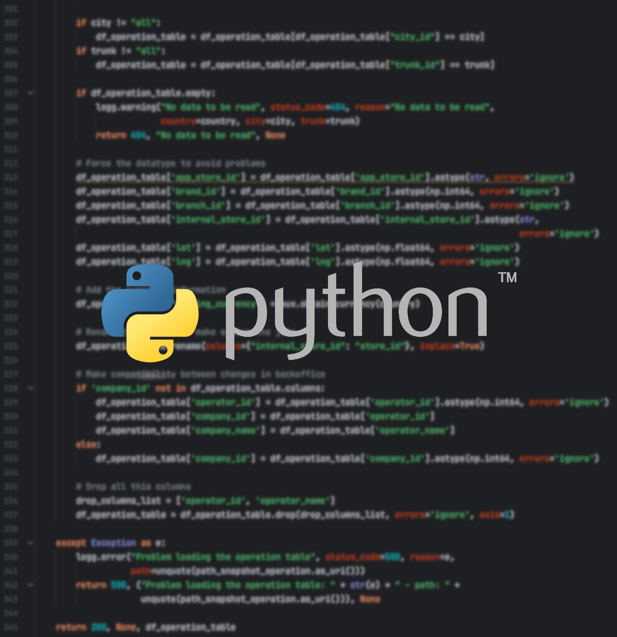
Herramientas
Lenguaje de Programación
Python >= 3.8
Herramientas pip para instalar librerías de código y dependencias
Librerías
Numpy, Pandas, SciPy
Matplotlib, Seaborn
Scikit-learn
Consola Interactiva de Python
Ipython
Jupyter Notebook
Herramientas
Github para repositorios
IDE recomendados
Visual Studio Code
PyCharm Community Edition

Slide 6
Programa
Clase a clase

Slide 7
Inteligencia Artificial

Slide 8
Programa

